Slide 1











Giáo viên: LÝ THỊ BÍCH LIÊN
Notes:
更多模板请关注：https://haosc.taobao.com

Slide 2


1
Khởi động

Slide 3
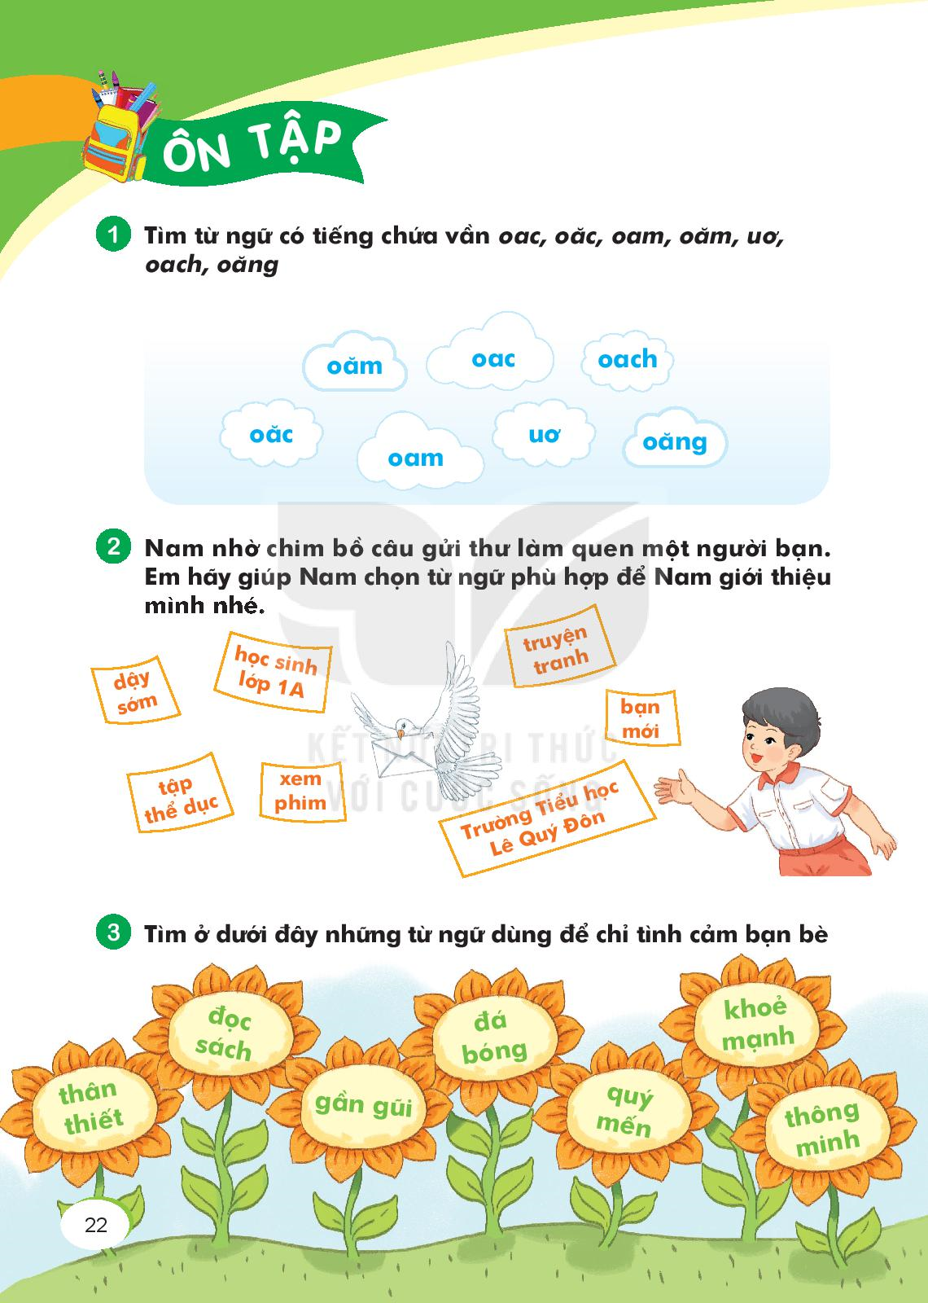
1. Tìm từ ngữ có tiếng chứa vần oac, oăc, oam, uơ, oach, oăng?

Slide 4
2

Slide 5



Slide 6
3

Slide 8
4

Slide 9
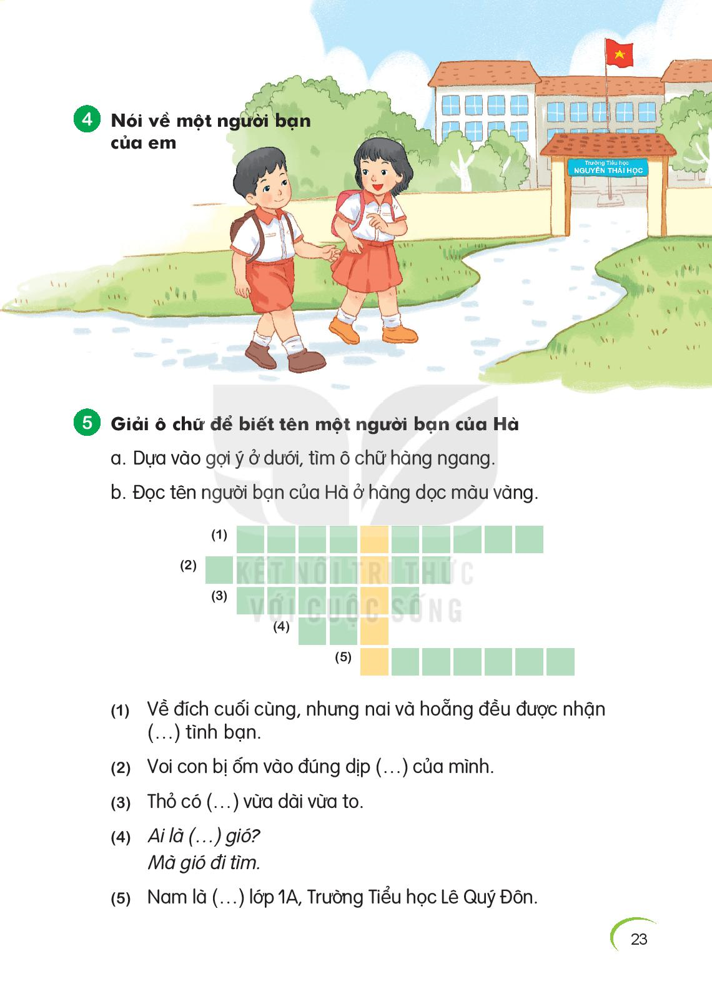

Slide 10
Bạn ấy tên là gì?
Học lớp mấy?
Ở trường nào?
Bạn ấy thích chơi trò chơi gì?
Em hay chơi trò chơi gì với bạn ấy?
Tình cảm của em đối với bạn ấy như thế nào?

Slide 11
5

Slide 13
TRÒ CHƠI Ô CHỮ
1
T
G I Ả I T H Ư Ở N G
S I N H N H Ậ T
2
H
Đ Ô I T A I
3
A
N
4
B Ạ N
H
5
H Ọ C S I N H
(4) Ai là (…) gió?
Mà gió đi tìm.
(1) Về đích cuối cùng, nhưng nai và hoẵng đều được nhận (…) tình bạn.
(2) Voi con bị ốm và đúng dịp (…) của mình.
(5). Nam là (…) lớp 1A, trường Tiểu học Lê Quý Đôn.
(3) Thỏ có (…) vừa dài vừa to.

Slide 14
6
Củng cố

